Slide 2
শিক্ষক পরিচিতি
মহি উদ্দিন
প্রভাষক
হিসাববিজ্ঞান বিভাগ
সরকারি ইকবাল মেমোরিয়াল কলেজ

Slide 3
পাঠ পরিচিতি
শ্রেণিঃ একাদশ-দ্বাদশ
বিষয়ঃ ফিন্যান্স, ব্যাংকিং ও বিমা ১ম পত্র

Slide 6
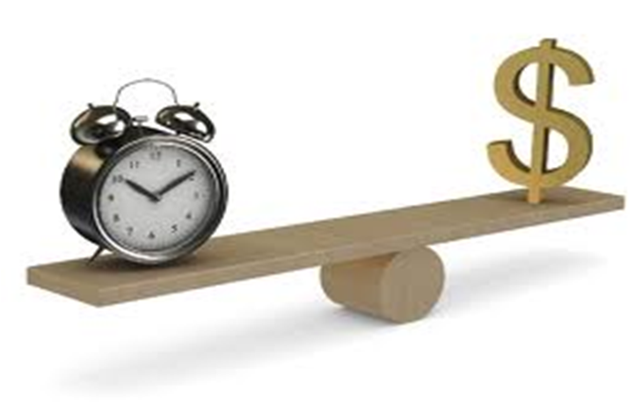

Slide 7
পাঠ পরিচিতি
অধ্যায়ঃ ০৩
অর্থের সময় মূল্য
পর্বঃ ০১

Slide 8
শিখনফল
এ পাঠ শেষে শিক্ষার্থী যা শিখবে.........
অর্থের সময় মূল্যের সংজ্ঞা বলতে পারবে।
অর্থের সময় মূল্যের শ্রেণিবিভাগ বর্ণনা করতে পারবে।
অর্থের সময় মূল্যের শ্রেণিবিভাগ বর্ণনা করতে পারবে।
বৃত্তি ও এর শ্রেণিবিভাগ সম্পর্কে বিশ্লেষণ করতে পারবে।
কার্যকরী সুদ ও নামিক সুদ সম্পর্কে বর্ণনা করতে পারবে।

Slide 10
অর্থের সময় মূল্যের সংজ্ঞাঃ
সময়ের পরিবর্তনের সাথে সাথে অর্থের মূল্যের যে পরিবর্তন হয় তাকে অর্থের সময় মূল্য বলা হয়।
যেমন- আজকের ১,০০০ টাকা ১ বছর পরে বৃদ্ধি পেয়ে ১,১০০ বা ১,২০০ টাকা হতে পারে।

Slide 11
অর্থের সময় মূল্যের শ্রেণিবিভাগ:
অর্থের সময় মূল্য
বর্তমান মূল্য
ভবিষ্যৎ মূল্য

Slide 12
বর্তমান মূল্য
ভবিষ্যতে প্রাপ্য বা প্রদেয় অর্থের বর্তমান পরিমাণকে বর্তমান মূল্য বলা হয়।
যেমন- তুমি ব্যাংক থেকে আগামী ৫ বছর পর যদি ৫,০০০ টাকা পেতে হয় তবে আজ ৩,০০০ টাকা জমা দিতে হয়, তবে ভবিষ্যৎ ৫,০০০ টাকার বর্তমান মূল্য হল ৩,০০০ টাকা ।

Slide 13
ভবিষ্যৎ মূল্য/ Future Value
বর্তমানে প্রদত্ত বা জমাকৃত অর্থের ভবিষ্যৎ পরিমাণকে ভবিষ্যৎ মূল্য বলা হয়। যেমন- তুমি যদি ব্যাংকে আজ ১,০০০ টাকা জমা কর ৩ বছর তা বৃদ্ধি পেয়ে যদি ১,৮০০ টাকা হয় তবে আজকের ১,০০০ টাকার ভবিষ্যৎ মূল্য হবে ১,৮০০ টাকা।

Slide 15
1,600
1,400
1,800
1,200
বর্তমান মূল্য
ভবিষ্যৎ মুল্য
1,000 টাঁকা
2,000 টাঁকা

Slide 16
বৃত্তি / Annuity
যখন নির্দিষ্ট সময় পর পর নির্দিষ্ট পরিমাণ অর্থ পাওয়া যায় বা দেওয়া হয় তাকে বৃত্তি বলে।
যেমন- প্রতি মাসে ৫,০০০ টাকা বেতন প্রদান , প্রতি সপ্তাহে ৫০০ টাকা মজুরি প্রদান।

Slide 17
Annuity বা বৃত্তির শ্রেণিবিভাগ:
Annuity বা বৃত্তি
Ordinary Annuity
সাধারণ বৃত্তি
Deferred Annuity
অগ্রিম বৃত্তি

Slide 18
Ordinary Annuity
সাধারণ বৃত্তি
যখন নির্দিষ্ট সময় পর পর নির্দিষ্ট পরিমাণ অর্থ মেয়াদের শেষে পাওয়া যায় বা দেওয়া হয় তাকে সাধারণ বৃত্তি বলে।
যেমন- প্রতি মাসের শেষে ৫,০০০ টাকা বেতন প্রদান , প্রতি সপ্তাহের শেষে ৫০০ টাকা মজুরি প্রদান।

Slide 19
Deferred Annuity
অগ্রিম বৃত্তি
যখন নির্দিষ্ট সময় পর পর নির্দিষ্ট পরিমাণ অর্থ মেয়াদে শুরুতে পাওয়া যায় বা দেওয়া হয় তাকে বৃত্তি বা Annuity বলে। যেমন- প্রতি মাসের শুরুতে ৫,০০০ টাকা বেতন প্রদান , প্রতি সপ্তাহের শুরুতে ৫০০ টাকা মজুরি প্রদান।

Slide 20
Perpetuity
আজীবন বৃত্তি
যখন নির্দিষ্ট সময় পর পর নির্দিষ্ট পরিমাণ অর্থ আজীবন পাওয়া যায় বা দেওয়া হয় তাকে আজীবন বৃত্তি বা চিরস্থায়ী বৃত্তি বা Perpetuity বলে।

Slide 21
কার্যকরী সুদ
যখন বছরে একাধিকবার সুদ গণনা করা হয় তখন প্রকৃতপক্ষে যে সুদের হার কার্যকর হয় তাকে কার্যকরী সুদ বলে।

Slide 22
নামিক সুদ বা স্বাভাবিক সুদ
কোন ব্যাংক জমা বা ঋণ গ্রহণ করা হয় তখন চুক্তিনামা বা দলিলে সুদের যে হার উল্লেখ থাকে তাকে নামিক সুদ বা স্বাভাবিক সুদ বা বার্ষিক সুদ বলা হয়।

Slide 23
একক কাজ
সরল সুদ কাকে বলে?
অর্থের সময় মূল্যের গুরুত্ব আলোচনা কর।

Slide 24
দলগত কাজ
অর্থের সময় মূল্যের নির্ধারক সমূহ আলোচনা করে লিখ।

Slide 25
বাড়ির কাজ
সাধারণ বৃত্তি, অগ্রিম বৃত্তি, নামিক সুদ ও কার্যকরী সুদের একটি করে উদাহরণ লিখ

